Slide 1
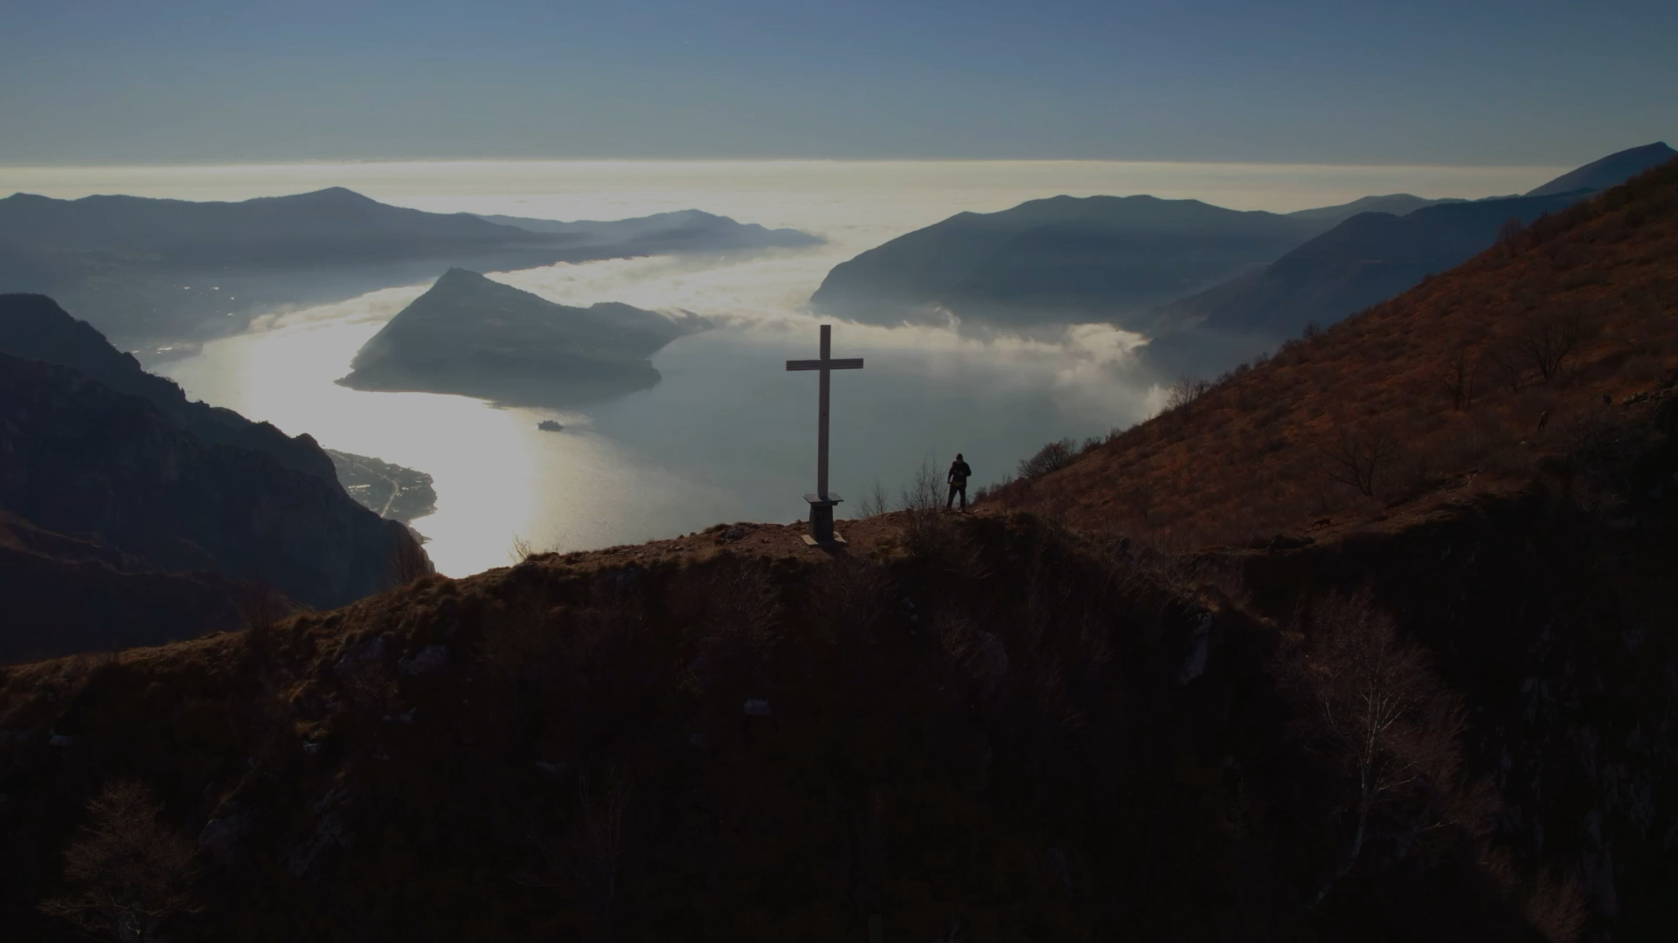

Slide 2
Кем вы считаете Христа? Кто Он?
Запишите сейчас ответ в ваши бюллетени

Slide 3


Slide 4
^{22:41} Когда фарисеи собрались вместе, Иисус спросил их: ⁴² «Что вы думаете о Христе? Чей Он Сын?» «Сын Давида», – ответили Ему. ⁴³ Иисус говорит им: «Почему же тогда Давид, вдохновляемый Духом, называет Его Господом? Ведь он говорит: ⁴⁴ «Сказал Господь Господу моему: Сядь по правую руку от Меня, пока Я не повергну врагов Твоих к ногам Твоим». ⁴⁵ Итак, если Давид называет Его Господом, то как же в таком случае Он может быть ему Сыном?» ⁴⁶ В ответ никто не мог сказать ни слова, и с этого дня они больше не решались задавать Ему вопросы.
(Евангелие от Матфея 22:41-46)

Slide 5
ВРЕМЯ ВОПРОСОВ
^{21:23} Когда Иисус вошел в храм и стал учить народ, к Нему подошли первосвященники и старейшины народа с вопросом: «Чьей властью Ты все это делаешь, и кто дал Тебе эту власть?»
(Евангелие от Матфея 21:23)
Ответом на этот вопрос становятся:
Истории;
Иллюстрации.

Slide 6
ВРЕМЯ ВЫЗОВОВ
^{22:15} После этого фарисеи стали советоваться, как бы им поймать Иисуса на слове… ²³ В тот же день саддукеи, которые утверждают, что нет воскресения мертвых, подошли к Иисусу. Они спросили Его… ³⁵ Один из них, учитель Закона, чтобы поймать Иисуса на слове, спросил…
(Евангелие от Матфея 22:15, 23 и 35)
Фарисеи и саддукеи пытаются показать народу, что Иисус ничего из себя не представляет как учитель. Но у них ничего не выходит. Ответами Иисус подтверждает Свою власть.

Slide 7
СТРАСТЬ ХРИСТА МЕНЯЕТ МОЙ ВЗГЛЯД НА ВСЁ ВОКРУГ МЕНЯ
^{22:22} Услышав это, они удивились, и, оставив Иисуса, они ушли… ³³ Люди слушали и удивлялись Его учению. ³⁴ Фарисеи же, услышав, как Иисус заставил замолчать саддукеев…
(Евангелие от Матфея 22:22, 33-34)
Ответы Иисуса поражают собравшихся и заставляют замолчать Его критиков, потому что Спаситель столь неожиданно подходит к ответам. Страсть Христа преображает моё восприятие долгов, вечности, предназначения.

Slide 8
ЧТО МЫ РАССМОТРЕЛИ
В ПРОШЛЫЙ РАЗ
Страсть Христа меняет мой взгляд на то, к чему призван я. Господь призывает меня:
Любить Бога всем, что есть во мне и у меня;
Любить ближнего, как самого себя;
Любить себя, чтобы я мог любить Бога и ближнего.

Slide 9
ВСТРЕЧНЫЙ ВОПРОС ХРИСТА
^{22:41} Когда фарисеи собрались вместе, Иисус спросил их: ⁴² «Что вы думаете о Христе? Чей Он Сын?»
(Евангелие от Матфея 22:41-42)
Иисус спрашивает «какой властью обладает Мессия? Кто Он? И чему учит?» Он подталкивает их к тому, чтобы они присмотрелись к Нему и разглядели в Нём Христа. Этот вопрос является окончательным ответом Спасителя, после которого Ему уже не задают больше вопросов.

Slide 10
СТРАСТЬ ХРИСТА ОТКРЫВАЕТ ПРИРОДУ ЦАРЯ
Мессия был полноправным:
Государем;
Господином;
Господом Богом.

Slide 11
^{21:9} Толпы людей, что шли впереди и позади Него, громко кричали: «Осанна Сыну Давида! Благословен Тот, Кто приходит во имя Господа! Осанна в вышине небес!» ¹⁰ И когда Иисус вошел в Иерусалим, весь город пришел в волнение, и все спрашивали: «Кто это?» ¹¹ Народ отвечал: «Это пророк Иисус из Назарета, что в Галилее!»… ^{22:41} Когда фарисеи собрались вместе, Иисус спросил их: ⁴² «Что вы думаете о Христе? Чей Он Сын?» «Сын Давида», – ответили Ему. ⁴³ Иисус говорит им: «Почему же тогда Давид, вдохновляемый Духом, называет Его Господом?»
(Евангелие от Матфея 21:9-11 и 22:41-46)

Slide 12
ДВА СЫНА
Вопрос Иисуса о том, чьим Сыном является ожидаемый Мессия, появляется не на ровном месте. Он становится логичным продолжением трёх притч, рассказанных Иисусом. В двух из них мы видим сына в образе наследника.
Сын был наследником виноградника (образ Израиля);
Сын был наследником Царя в притче о брачном пире (образ конца времён).
Мессия - конечно же, Сын Давида. Но Он больше, чем просто потомок великого царя, потому что Он Сам Царь Царей.

Slide 13
ГОСУДАРЬ ИИСУС
Иисус Христос принимает поклонение толпы, когда Его называют «Сыном Давида». Он действительно является потомком Давида и Тем Самым наследником, что должен вступить на престол. Но Его престол больше, чем просто трон земного царя. Он Небесный Царь. С практической точки зрения это означает, что:
Наше сердце принадлежит Ему;
Наша сущность принадлежит Ему;
Наши средства принадлежат Ему;
Наши силы принадлежат Ему.

Slide 14
Как мы воспринимаем Христа сегодня? Считаем ли мы Его нашим Другом? Спасителем? Советником? Искупителем? Помним ли мы при всём при этом, что Он прежде всего наш Государь и полноправный Правитель нашей судьбы?
Страсть Христа открывает природу Царя

Slide 15
«Александр Македонский, Август Кесарь, Карл Великий и я сам основали громадные империи. А на какой основе состоялись эти создания наших гениальностей? На основе насилия. Один лишь Иисус Христос основал Свою империю любовью… И будьте уверены, что все они были настоящими людьми, но никто из них не был подобен Ему; Иисус Христос больше, чем человек… На расстоянии тысячи восьмисот лет Иисус Христос предъявляет трудное для выполнения требование, превосходящее все другие требования. Он просит человеческого сердца».
(Наполеон Бонапарт)

Slide 16
^{109:1} Сказал Господь (Яхве) Господу (Адонаю) моему: «Сядь по правую руку от Меня, пока Я не повергну врагов Твоих к ногам Твоим».
(Псалом 109:1)
^{22:43} Иисус говорит им: «Почему же тогда Давид, вдохновляемый Духом, называет Его Господом? Ведь он говорит: ⁴⁴ «Сказал Господь Господу моему: Сядь по правую руку от Меня, пока Я не повергну врагов Твоих к ногам Твоим».
(Евангелие от Матфея 22:43-44)

Slide 17
ЛИЧНОСТЬ В ТРОИЦЕ
Бог Отец – Архитектор.
Он Тот, Кто задумал всё, включая наше спасение.
Бог Сын – Строитель.
Он Тот, Кем создано всё, включая наше спасение.
Бог Дух Святой – Распорядитель.
Он Тот, Кто подарил нам всё, позволив наслаждаться плодами замысла Отца и работы Сына.
Наше спасение от начала и до конца – это работа Бога Отца, Сына и Духа Святого, которой мы введены в Божью Семью.

Slide 18
Смотрим ли мы на Христа сегодня в контексте всего того, что делает Бог? Замечаем ли мы работу Троицы в нашем спасении? Обращаем ли мы на это внимание?
«Есть неповторимые слова,
Кто их сказал — истратил слишком много.
Неистощима только синева
Небесная и милосердье Бога».
(Анна Ахматова, 1916 год)
Страсть Христа раскрывает природу Царя

Slide 19
^{22:43} Иисус говорит им: «Почему же тогда Давид, вдохновляемый Духом, называет Его Господом?... ⁴⁵ Итак, если Давид называет Его Господом, то как же в таком случае Он может быть ему Сыном?» ⁴⁶ В ответ никто не мог сказать ни слова, и с этого дня они больше не решались задавать Ему вопросы.
(Евангелие от Матфея 22:43-46)

Slide 20
ГОСПОДЬ БОГ
Первосвященники (саддукеи) и старейшины народа (в большинстве своём фарисеи) хотят знать, на основании чьей власти Иисус триумфально въезжает в Иерусалим, входит в храм, изгоняет торговцев из храма и учит в храме. Иисус отвечает им, что всё это Он делает властью Бога.
Это Его мир;
Это Его город;
Это Его Храм;
Это Его образ начертан на каждом из них.

Slide 21
^{18:4} Иисус знал все, что должно было с Ним произойти. Он вышел вперед и спросил: «Кого вы ищете?» ⁵ «Иисуса из Назарета, – ответили те. «Это Я» (Яхве, «Я Есть Сущий» или «Я Есть, Кто Я Есть»), – сказал Иисус. Предатель Иуда тоже стоял с ними. ⁶ Когда Иисус сказал: «Это Я», они отступили назад и упали на землю.
(Евангелие от Иоанна 18:4-6)
Пришедшие арестовывать Христа пали ниц пред Ним, но склоняем ли мы свою гордыню перед Спасителем, признавая в Нём Бога?
Страсть Христа раскрывает природу Царя

Slide 22
«Он отказался без противоборства,
Как от вещей, полученных взаймы,
От всемогущества и чудотворства,
И был теперь, как смертные, как мы».
(Борис Пастернак «Гефсиманский сад»)

Slide 23
^{26:63} Иисус молчал. Первосвященник сказал Ему: «Я заклинаю Тебя живым Богом, скажи нам: Ты – Христос, Сын Божий?» ⁶⁴ «Ты сам так сказал», – ответил Иисус, – «но говорю вам, что отныне вы увидите Сына Человеческого, сидящим по правую руку от Всемогущего и идущим на облаках небесных».
(Евангелие от Матфея 26:63-64)
Иисус Сам подписал Себе смертный приговор. Его распяли за то, что Он явил людям Бога. Его распяли за То, Кем Он был на самом деле, за то, что Он был Богом.

Slide 24
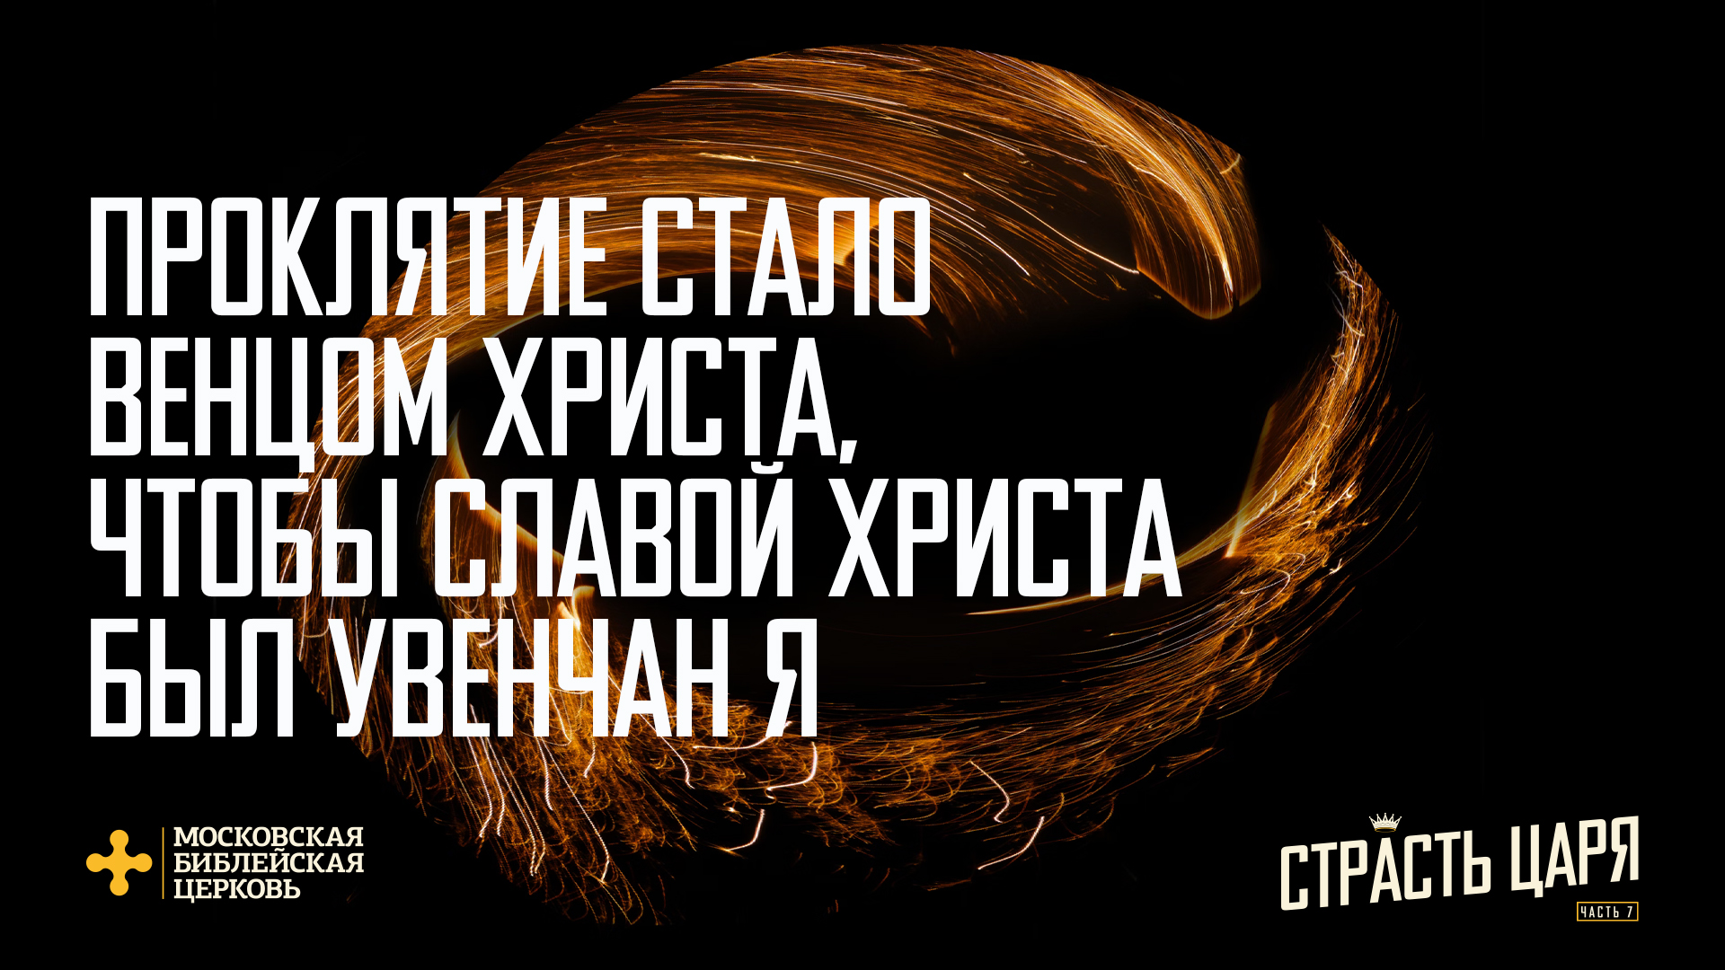

Slide 25
«Христос прожил чистую жизнь и был величайшим из художников, ибо пренебрег и мрамором, и глиной, и красками, а работал над живой плотью».
(Винсент Ван Гог)

Slide 26
СТРАСТЬ ХРИСТА ОТКРЫВАЕТ ПРИРОДУ ЦАРЯ
Мессия был полноправным:
Государем;
Господином;
Господом Богом.

Slide 27
В СЛЕДУЮЩИЙ РАЗ
Мы вернёмся к изучению заключительных глав в Евангелии от Матфея после того, как отпразднуем День Пятидесятницы (День рождения Церкви) и Троицын день (праздник Святой Троицы). Перейдя к изучению 23 главы Евангелия от Матфея, мы поговорим о том, как перестать притворяться и начать действительно преображаться.

Slide 28
ПРИМЕНЕНИЕ
Вопрос о том, Кем мы считаем Христа, не является теоретическим. Каждый из нас отвечает на него каждый день своей жизнью. Не является этот вопрос и чем-то, на что мы отвечаем единожды в жизни. Мы возвращаемся к этому вопросу каждый день, вновь и вновь. И ярче всего ответ на него виден тогда, когда мои желания вступают в противоречие с призывом Христа.
Сегодня, в данный момент и в каждое мгновение жизни Иисус спрашивает нас: «Кто я тебе?» Как ответим мы?

Slide 29
«Ты видишь, ход веков подобен притче
И может загореться на ходу.
Во имя страшного ее величья
Я в добровольных муках в гроб сойду.
Я в гроб сойду и в третий день восстану,
И, как сплавляют по реке плоты,
Ко мне на суд, как баржи каравана,
Столетья поплывут из темноты».
(Борис Пастернак «Гефсиманский сад»)

Slide 30


